Slide 1

Підсумки прийому до аспірантури і докторантури у 2025 році
Аспірантура
Доповідач: завідувач аспірантури Віктор ШАЙДА

Slide 2
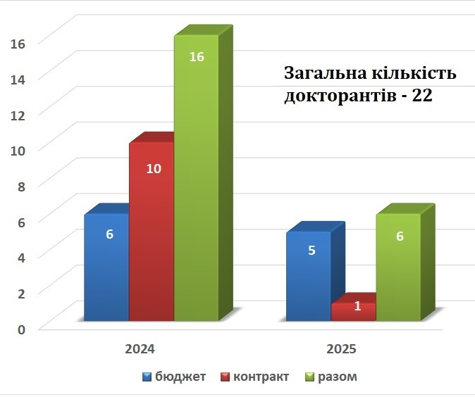
Розподіл докторантів, що навчаються в університеті
станом на 1 листопада 2025 року
Аспірантура

Slide 3
Правила прийому до докторантури
у 2025 році
Аспірантура
Змін до правил прийому до докторантури, у порівнянні із
минулим роком не було.
Основними умовами вступу є наявність:
ступеню доктора філософії (науковий ступінь кандидата наук)
наукових досягнень, що потребують завершення або
оформлення у вигляді дисертації
3) не менше половини наукових публікацій за темою дисертації
від кількості, визначеної МОН, що відповідають вимогам,
встановленим МОН, у наукових періодичних виданнях за
відповідним напрямом досліджень.

Slide 4
Обсяг прийому до докторантури за держзамовленням у 2025 році
Аспірантура
Шифр і назва спеціальності | Назва спеціальності | Інститут | Докторантура (денна форма )
 |  |  | Пропозиції НТУ «ХПІ» грудень 2024 р. | Обсяг держ замовлення МОН | Зараховано
05.03.01 | Процеси механічної обробки, верстати та інструменти | МІТ | 2 | 2 | 1*
05.05.17 | Гідравлічні машини та гідропневмоагрегати | МІТ | 0 | 0 | 1*
05.05.03 | Двигуни та енергетичні установки | ЕЕЕ | 1 | 1 | 1
05.17.07 | Хімічна технологія палива і паливно- мастильних матеріалів | ХТ | 2 | 2 | 2
РАЗОМ: |  | РАЗОМ: | 5 | 5 | 5
* перерозподіл в межах галузі

Slide 5
Дані щодо обсягів прийому до докторантури за держзамовленням у період 2023 - 2025 р.
Аспірантура
Рік | Докторантура (денна форма ) |  | Відсоток виконання запиту університету
 | Пропозиції НТУ «ХПІ» | Обсяг держзамовлення від МОН
2023 | 7 | 5 | 71,4
2024 | 11 | 6 | 54,5
2025 | 5 | 5 | 100
РАЗОМ: | 23 | 16 | 69,6

Slide 6
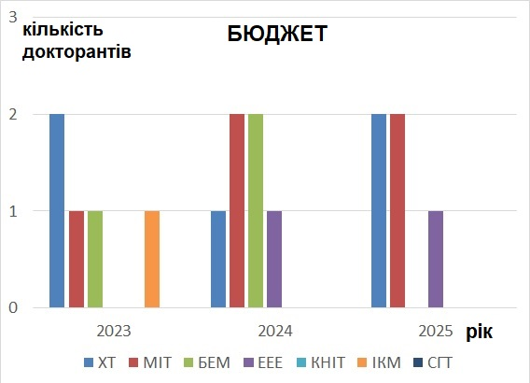
Результати прийому до докторантури по інститутам за держзамовленням, період 2023 - 2025 р.
Аспірантура

Slide 7
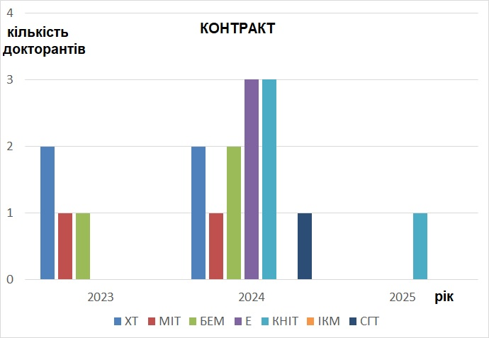
Дані щодо обсягів прийому до докторантури по інститутам за контрактом, період 2023 - 2025 р.
Аспірантура

Slide 8
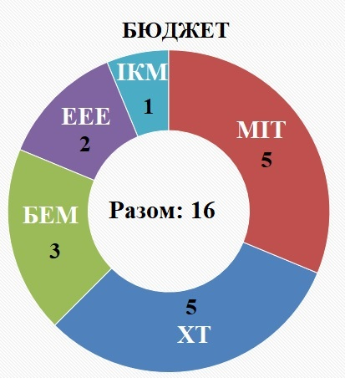
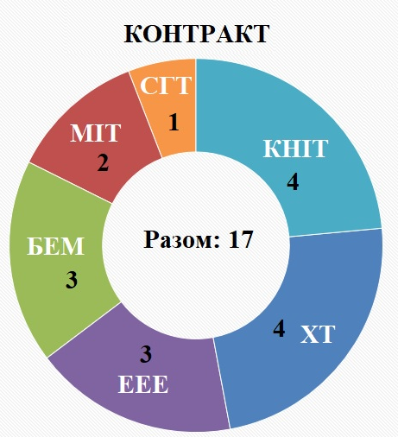
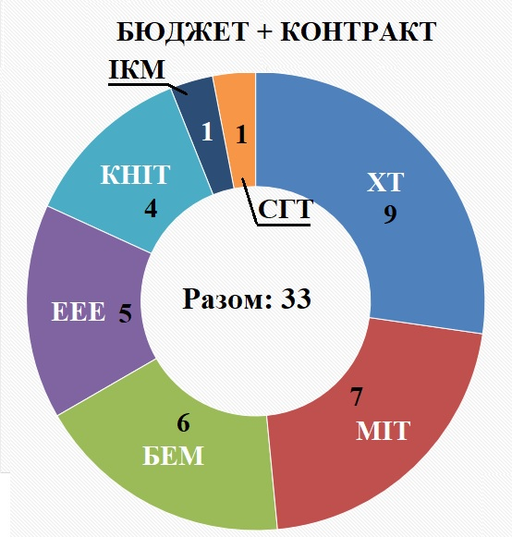
Підсумок прийому
до докторантури за три роки, 2023 - 2025 р.
Аспірантура

Slide 9
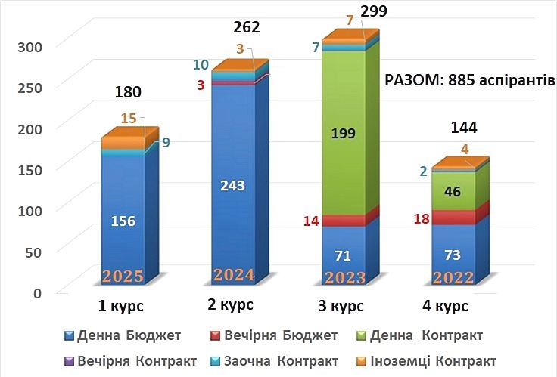
Розподіл аспірантів, що навчаються в університеті
станом на 1 листопада 2025 року
Аспірантура
Боргів за оплату аспірантів-контрактників немає.

Slide 10
Правила прийому 2025
Проблема №1 - зміни у порядок вступу до аспірантури :
запровадження у 2025 році додаткового бар’єру для вступників ЄВВ з методології наукових досліджень. Який повинні складати усі, навіть пільгові категорії вступників
подання заяв через кабінет вступника в ЄДЕБО. Подання окремих заяв: для участі у вступних випробуваннях (внутрішній іспиті із фаху) та для участі у конкурсному відборі
скорочення періоду подачі заяв та документів, початок 3 вересня і завершення 17 вересня
Проблема №2 - зміни у організацію процесу вступу до аспірантури :
на початку літа МОН повідомило про скорочення кількості бюджетних місць приблизно на 30 %, у порівняння із минулим роком
запровадження системи розрахунку критеріїв конкурсного відбору виконавців державного замовлення на підготовку здобувачів третього рівня вищої освіти в ЗВО МОН України
через впровадження нової системи розрахунків обсяги держаного замовлення на 2025 рік стали відомі лише 15 вересня. Тобто за два дні до завершення прийому заяв
Аспірантура
Підсумки прийому до аспірантури

Slide 11
Правила прийому 2025
Умовою допуску до подачі заяви на участь у конкурсі було успішне складання ЄВІ в 2023, або 2024, або 2025 роках з оцінкою за кожен з його блоків (ТЗНК та іноземна мова) не менше ніж 150 балів. Та успішне складання ЄВВ з методології наукових досліджень у 2025 році не менше ніж 100 балів.
Прийом на навчання для здобуття ступеня доктора філософії в 2025 році здійснювався за результатами декількох складових, тобто конкурсний бал складався з:
результатів складання ЄВІ, оцінок за ТЗНК та іноземну мову
вступного іспиту із спеціальності
Аспірантура
Підсумки прийому до аспірантури

Slide 12
Підсумки зарахування до аспірантури у 2025 р.
Форма навчання | Денна | Заочна
Зараховано на бюджет | 156 | -
Зараховано на контракт | - | 9
Зараховано іноземців | 12
РАЗОМ: | 177
Аспірантура
Підсумки прийому до аспірантури

Slide 13

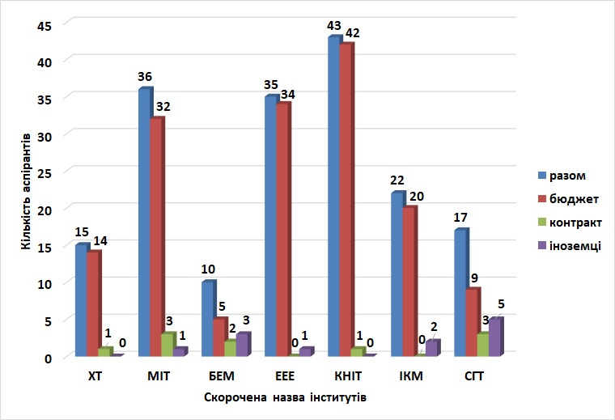
Підсумки зарахування у 2025 р.
Зараховано 177 аспірантів,
Бюджет – 156;
Контракт - 9;
Іноземці – 12.
Аспірантура
Підсумки прийому до аспірантури

Slide 14
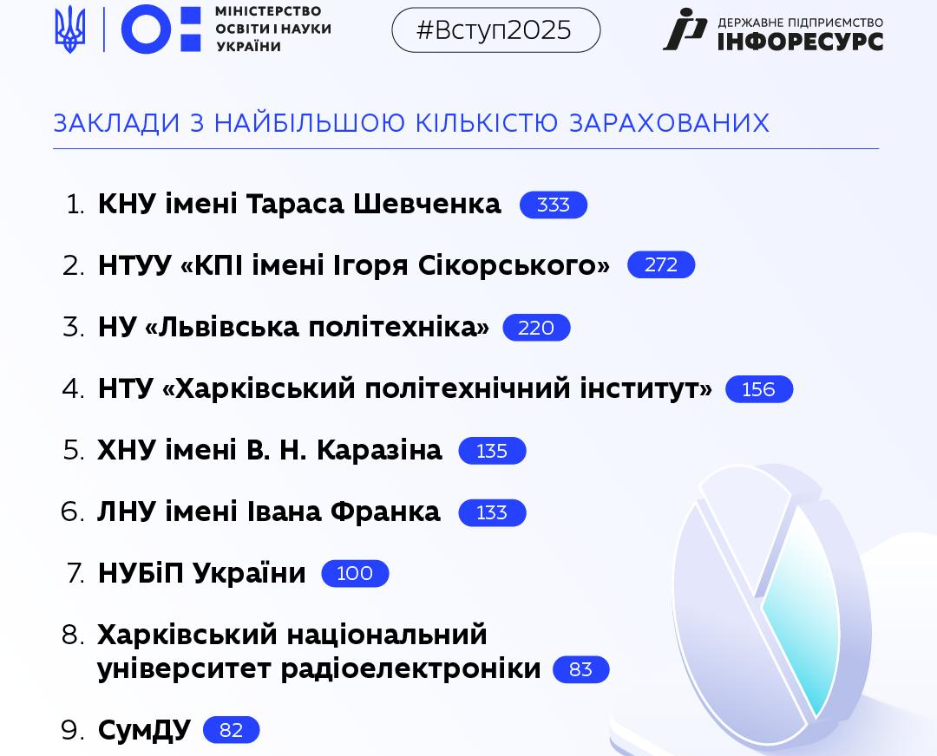
Офіційна статистика щодо зарахування аспірантів за держзамовленням у 2025 році
Аспірантура

Slide 15
Порівняння обсягів держзамовлення аспірантів в закладах вищої освіти у 2024 році
Аспірантура
НАЗВА ЗАКЛАДУ ВИЩОЇ ОСВІТИ | Обсяг держ замовлення МОН
1. Київський національний університет імені Тараса Шевченка | 434
2. Національний технічний університет України «Київський політехнічний інститут імені Ігоря Сікорського» | 376
3. Національний університет «Львівська політехніка» | 360
4. Національний технічний університет «Харківський політехнічний інститут» | 251
5. Національний університет біоресурсів і природокористування України | 203
6. Харківський національний університет імені В.Н. Каразіна | 193
7. Львівський національний університет імені Івана Франка | 173
8. Сумський державний університет | 129
9. Український державний університет науки і технологій | 115
10. Харківський національний університет радіоелектроніки | 115
11. Національний авіаційний університет | 112
Підсумки прийому до аспірантури

Slide 16
Обсяг прийому до аспірантури за держзамовленням у 2025 році
Аспірантура
Шифр | Назва галузі | Аспірантура
 |  | Пропозиції НТУ «ХПІ» грудень 2024 р. | Пропозиції НТУ «ХПІ» липень 2025 р. | Обсяг держ замовлення МОН | Зараховано аспірантів | Невиконання бюджету
А | Освіта | 2 | 3 | 3 | 3 | 0
В | Культура, мистецтво та гуманітарні науки | 4 | 1 | 1 | 1 | 0
С | Соціальні науки, журналістика, інформація та міжнародні відносини | 21 | 12 | 6 (50%) | 6 | 0
D | Бізнес, адміністрування та право | 35 | 13 | 3 (23%) | 3 | 0
E | Природничі науки, математика та статистика | 10 | 10 | 10 | 9 | -1
F | Інформаційні технології | 91 | 89 | 45 (51%) | 45 | 0
G | Інженерія, виробництво та будівництво | 109 | 115 | 115 | 86 | -29
K7* | Озброєння та військова техніка | 6 | 5 | 5 | 3 | -2
 | РАЗОМ: | 278 | 248 | 188 | 156 | -32
* Регульована спеціальність
У минулому році невиконання бюджету було 5 місць за спеціальністю 255 (зараз це К7)
через додатковий розподіл місць вже після завершення терміну прийому документів
Підсумки прийому до аспірантури
Скорочення держзамовлення для НТУ «ХПІ» у 2025 році, у порівнянні із 2024 роком, склало 25 %

Slide 17
Порівняння результатів виконання провідними ЗВО плану прийому до аспірантури за держзамовленням
у 2025 році
Аспірантура
Назва ЗВО | Обсяг держ замовлення МОН | Зараховано аспірантів | Невиконання бюджету
1. КНУ імені Тараса Шевченка | 333 | 350 | -17
2. НТУ «КПІ імені Ігоря Сікорського» | 349 | 272 | -77
3. НУ «Львівська політехніка» | 226 | 220 | -6
4. НТУ «ХПІ» | 188 | 156 | -32
5. ХНУ імені В.Н. Каразіна | 180 | 135 | -45
Таку тенденцію можна пояснити переорієнтацією замовлення від МОН на значне скорочення
кількості місць по галузям А, В, С та D, обмеженням місць по галузі F. Надання повного обсягу місць по галузям E і G.
Підсумки прийому до аспірантури

Slide 18
Показники подання заяв до аспірантури у 2025 році
Аспірантура
Подання заяв для участі у конкурсі | Показники
Кількість поданих заяв від вступників | 335
Кількість заяв скасованих вступниками (помилкові) | 5
Фактична кількість поданих заяв | 330
Кількість вступників, що подали заяви: | 230
- на 1 конкурсну пропозицію | 155
- на 2 конкурсні пропозиції | 54
- на 3 конкурсні пропозиції | 18
- на 4 конкурсні пропозиції | 2
- на 5 конкурсних пропозицій | 1
Кількість заяв скасованих вступниками (до зарахування) | 11
ВТРАТИ (заяв/вступників): | 72/68
1. не пройшли за конкурсом | 8
2. не отримано бюджетних місць | 2
3. не підтвердили вибір місця навчання | 2
4. зараховано за іншою КП (+ деактивовано вступником) | 11 + 19
Деактивовано через зарахування у інший ЗВО | 19

Slide 19
«Географія» вступників до аспірантури у 2025 році
Аспірантура
ЗВО, що закінчив вступник до аспірантури | Кількість вступників
Національний технічний університет "Харківський політехнічний інститут" | 107
Харківський національний університет радіоелектроніки | 41
Харківський національний університет імені В.Н. Каразіна | 11
Харківський національний економічний університет імені Семена Кузнеця | 11
Національний аерокосмічний університет ім. М. Є. Жуковського "Харківський авіаційний інститут" | 10
Національний технічний університет України «Київський політехнічний інститут імені Ігоря Сікорського» | 4
Сумський державний університет | 4
Харківський національний педагогічний університет імені Г.С. Сковороди | 3
Інші заклади вищої освіти | 39
РАЗОМ: | 230
Підсумки прийому до аспірантури

Slide 20
«Вік» вступників до аспірантури у 2025 році
Аспірантура
Вік вступників до аспірантури, що подали заяви на конкурс | Показник
Випускники 2025 року | 90
Випускники 2024 року | 71
Випускники попередніх років | 69
РАЗОМ: | 230
Таким чином 70 % вступників це випускники магістри 2024 і 2025 років.
Підсумки прийому до аспірантури

Slide 21
Порівняння показників заяв і результатів зарахування до аспірантури у 2025 році
Аспірантура
Шифр | Назва галузі | Кількість заяв вступників | Обсяг держ замовлення МОН | Зараховано аспірантів | Невиконання бюджету
А | Освіта | 6 | 3 | 3 | 0
В | Культура, мистецтво та гуманітарні науки | 4 | 1 | 1 | 0
С | Соціальні науки, журналістика, інформація та міжнародні відносини | 16 | 6 | 6 | 0
D | Бізнес, адміністрування та право | 14 | 3 | 3 | 0
E | Природничі науки, математика та статистика | 14 | 10 | 9 | -1
F | Інформаційні технології | 124 | 45 | 45 | 0
G | Інженерія, виробництво та будівництво | 145 | 115 | 86 | -29
K7* | Озброєння та військова техніка | 7 | 5 | 3 | -2
 | РАЗОМ: | 330 | 188 | 156 | -32
Кількість вступників, що подали заяви – 230.
Підсумки прийому до аспірантури

Slide 22
Порівняння «географії» зарахованих до аспірантури
у 2025 році по галузям знань
Аспірантура
Назва ЗВО, який закінчив вступник зарахований до аспірантури | Кількість аспірантів | Шифр галузі знань
 |  | A | B | C | D | E | F | G | K
Національний технічний університет "Харківський політехнічний інститут" | 93 | 2 | - | 2 | 2 | 8 | 25 | 50 | 4
Харківський національний університет радіоелектроніки | 24 | - | - | - | 1 | 1 | 8 | 14 | -
Харківський національний університет імені В.Н. Каразіна | 9 | - | - | 1 | - | - | 2 | 6 | -
Харківський національний економічний університет імені Семена Кузнеця | 7 | - | - | 1 | 1 | - | 3 | 2 | -
Національний аерокосмічний університет ім. М. Є. Жуковського "Харківський авіаційний інститут" | 6 | - | - | 1 | - | - | 2 | 3 | -
Харківський національний педагогічний університет імені Г.С. Сковороди | 3 | 1 | - | 1 | - | - | 1 | - | -
Національний юридичний університет імені Ярослава Мудрого | 2 | - | - | - | 1 | - | 1 | - | -
Українська інженерно-педагогічна академія | 2 | - | - | - | - | - | - | 2 | -
Національний університет "Полтавська політехніка імені Юрія Кондратюка" | 2 | - | - | 1 | - | - | 1 | - | -
РАЗОМ: | 165
Серед зарахованих до аспірантури випускники НТУ «ХПІ» складають 56 %.
Підсумки прийому до аспірантури
По галузі «Е» - 80 %, галузі «G» - 58 %, галузі «F» - 56 %.

Slide 23
Розподіл галузей знань та спеціальностей по інститутам
Аспірантура
Абревіатура назви профільного інституту | Галузь знань | Шифр спеціальностей
ХТ | G | G1, G13, G16, G21
МІТ | E, G, K7* | E2, G2, G8, G9, G10, G11, K7*
БЕМ | C, D | C1, D2, D3, D5, D7
ЕЕЕ | G | G3, G4, G5, G11
КНІТ | F | F1, F3, F5, F7
ІКМ | E, F, G | E6, F1, G5, G6, G7
СГТ | A, B, C, D | A1, B9, B10, C4, C5, D4
Підсумки прийому до аспірантури

Slide 24
Недовиконання завдання прийому за держзамовлення по галузям знань
Аспірантура
Галузь знань | Інститут | Невиконання бюджету
E - Природничі науки, математика та статистика | ІКМ, МІТ | -1
G - Інженерія, виробництво та будівництво | ХТ, МІТ, ЕЕЕ, ІКМ | -29
K7* - Озброєння та військова техніка | МІТ | -2
Інститути БЕМ, КНІТ та СГТ повністю виконали план держзамовлення
по прийому аспірантів у 2025 році.
Підсумки прийому до аспірантури

Slide 25
Недовиконання завдання прийому за держзамовлення по галузям знань
Аспірантура
Галузь знань | Інститут | Невиконання бюджету
E - Природничі науки, математика та статистика | ІКМ, МІТ | -1
По галузі знань «Е» МОН надало 10 місць
В університеті йде підготовка докторів PhD за двома спеціальностями:
1) Е2 – Екологія, план МОН виконано (3 аспіранта зараховано) інститут МІТ;
2) Е6 – Прикладна фізика та наноматеріали, (6 аспірантів зараховано),
недовиконання 1 місце, інститут ІКМ
Підсумки прийому до аспірантури

Slide 26
Недовиконання завдання прийому за держзамовлення по галузям знань
Аспірантура
Галузь знань | Інститут | Невиконання бюджету
K7* - Озброєння та військова техніка | МІТ | -2
K7* - Озброєння та військова техніка, МОН надало 5 місць
Було зараховано 3 аспіранта недовиконання 2 місця, інститут МІТ.
Підсумки прийому до аспірантури

Slide 27
Недовиконання завдання прийому за держзамовлення по галузям знань
Аспірантура
Галузь знань | Інститут | Невиконання бюджету
G - Інженерія, виробництво та будівництво | ХТ, МІТ, ЕЕЕ, ІКМ | -29
По галузі знань «G» МОН надало 115 місць, зараховано 86 аспірантів
Абревіатура назви профільного інституту | Шифр спеціальностей | Невиконання бюджету
ХТ | G1, G13, G16, G21 | 15
МІТ | G2, G8, G9, G10, G11 | 3
ЕЕЕ | G3, G4, G5, G11 | 9
ІКМ | G5, G6, G7 | 2
Підсумки прийому до аспірантури

Slide 28
Недовиконання завдання прийому за держзамовлення по галузям знань
Аспірантура
Інститут ІКМ
Галузь знань | Планували | Розподіл обсягів МОН | Зарахування
G5 - Телекомунікації та радіотехніка | 6 | 7 | 7
G6 - Інформаційно-вимірювальні технології | 2 | 2 | 2
G7 - Автоматизація та комп’ютерно-інтегровані технології | 4 | 3 | 1 (-2)
Підсумки прийому до аспірантури

Slide 29
Недовиконання завдання прийому за держзамовлення по галузям знань
Аспірантура
Інститут МІТ
Галузь знань | Планували | Розподіл обсягів МОН | Зарахування
G2 –Технології захисту навколишнього середовища | 4 | 4 | 4
G8 – Матеріалознавство | 4 | 8 | 5 (-3)
G9 – Прикладна механіка | 16 | 9 | 9
G10 – Металургія | 2 | 2 | 2
G11 - Галузеве машинобудування | 5 | 8 | 8
Підсумки прийому до аспірантури

Slide 30
Недовиконання завдання прийому за держзамовлення по галузям знань
Аспірантура
Інститут ЕЕЕ
Галузь знань | Планували | Розподіл обсягів МОН | Зарахування
G3 - Електроенергетика, електротехніка та електромеханіка | 26 | 26 | 19 (-7)
G4 – Теплоенергетика | 2 | 3 | 3
G5 – Електроніка | 3 | 4 | 3 (-1)
G11 – Енергетичне машинобудування | 12 | 10 | 9 (-1)
РАЗОМ: | 43 | 43 | 34 (-9)
Підсумки прийому до аспірантури

Slide 31
Недовиконання завдання прийому за держзамовлення по галузям знань
Аспірантура
Інститут ХТ
Галузь знань | Планували | Розподіл обсягів МОН | Зарахування
G1 - Хімічні технології та інженерія | 24 | 27 | 12 (-15)
G13 - Харчові технології | 2 | 1 | 1
G16 - Нафтогазова інженерія та технології | 1 | 1 | 1
G21 - Біотехнології та біоінженерія | 2 | 0 | 0
РАЗОМ: | 29 | 29 | 14 (-15)
Підсумки прийому до аспірантури

Slide 32
Порівняння складу 1-курсу із загальною кількістю аспірантів
1 курс – 177 аспірантів
Аспірантура
Загальна кількість аспірантів на 1 листопада 2025 року – 885.
Загальна кількість аспірантів на 31 грудня 2024 року – 819.
Підсумки прийому до аспірантури

Slide 33
Висновки
План прийому докторантів за держзамовленням у 2025 році виконано на 100 %.
План прийому аспірантів за держзамовленням у 2025 році виконано на 83 %.
Загальна кількість аспірантів, у порівнянні із минулим роком, зросла. Натепер навчається 885 аспірантів (у 2024 році навчалося 819 аспірантів).
Необхідно звернути особливу увагу до формування держзамовлення докторантів на 2026 рік. Бажано не менше 10 місць.
Інститутам оцінити реальні можливості щодо плану держзамовлення аспірантів на 2026 рік і забезпечення майбутніх аспірантів керівниками.
У січні 2026 року розпочати збір інформації необхідної для розрахунків критеріїв конкурсного відбору виконавців державного замовлення на підготовку аспірантів.
Завідувачам кафедр оцінити стан наявності рецензентів та опонентів для захисту аспірантів 4 року навчання.
Аспірантура

Slide 34

Дякую за увагу
Аспірантура

